Slide 1

ĐỊA LÍ
Bài: CÔNG NGHIỆP
Trang 91

Slide 2

KHỞI ĐỘNG

Slide 3

Ngành lâm nghiệp gồm những hoạt động gì ? Phân bố chủ yếu ở đâu ?
Nước ta có những điều kiện nào để phát triển ngành thuỷ sản ?

Slide 4

Yêu cầu cần đạt
Nêu được vai trò của công nghiệp và thủ công nghiệp.
Biết nước ta có nhiều ngành công nghiệp và thủ công nghiệp.
Kể được tên sản phẩm của một số ngành công nghiệp.
Xác định trên bản đồ một số địa phương có các mặt hàng thủ công nổi tiếng.

Slide 5
KHÁM PHÁ

Slide 6
Hoạt động1
Các ngành công nghiệp
Đọc thông tin mục 1 và trả lời câu hỏi sau đây:

Slide 7
Kể tên các ngành công nghiệp của nước ta.
2. Kể tên các sản phẩm của một số ngành công nghiệp của nước ta.

Slide 8
Quan sát các hình ảnh sau đây và hãy cho biết các hình ảnh thể hiện ngành công nghiệp nào?

Slide 9
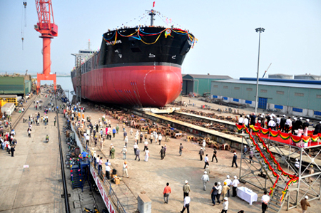
Nhà máy đóng tàu Hạ Long

Slide 10
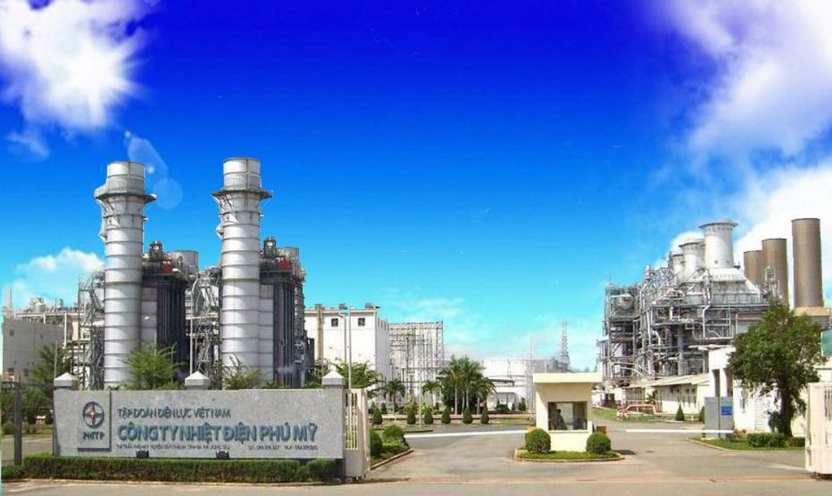
Nhà máy điện Phú Mĩ
( Bà Rịa - Vũng Tàu )

Slide 11

Khai thác dầu khí (Vũng Tàu)

Slide 12
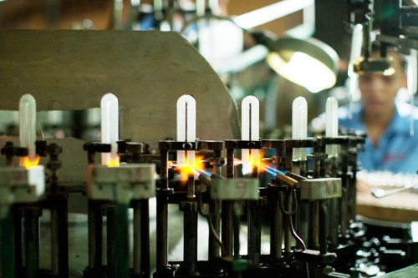
Sản xuất bóng đèn

Slide 13
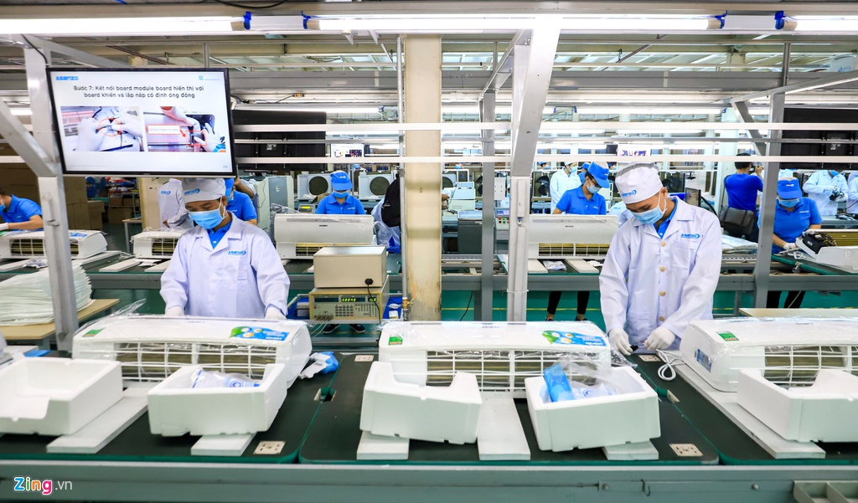
Lắp ráp máy điều hoà

Slide 14
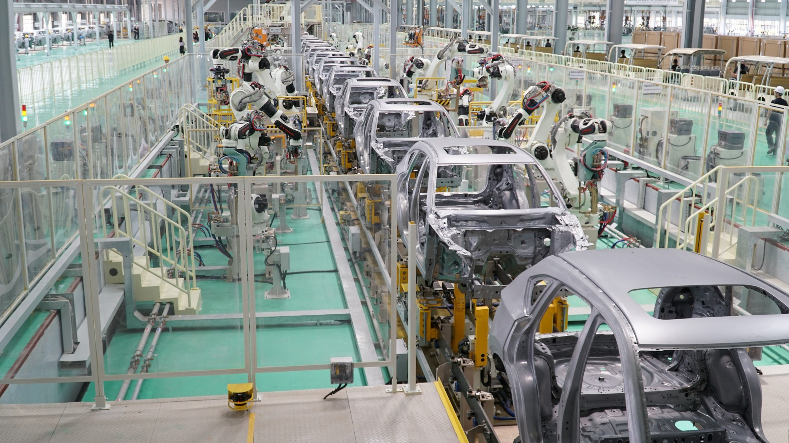
Nhà máy lắp ráp ô tô Trường Hải

Slide 15
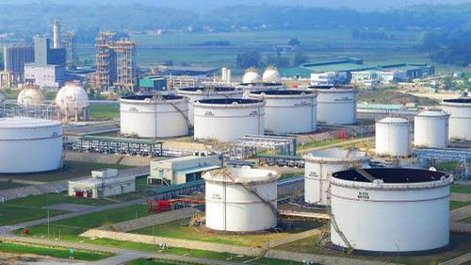
Nhà máy lọc dầu Dung Quất

Slide 16
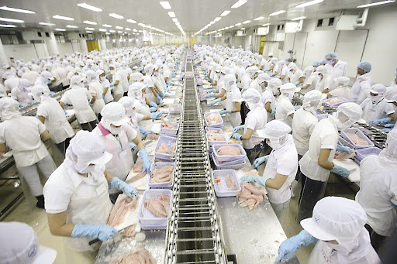
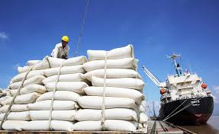
Chế biến, xuất khẩu nông sản

Slide 17
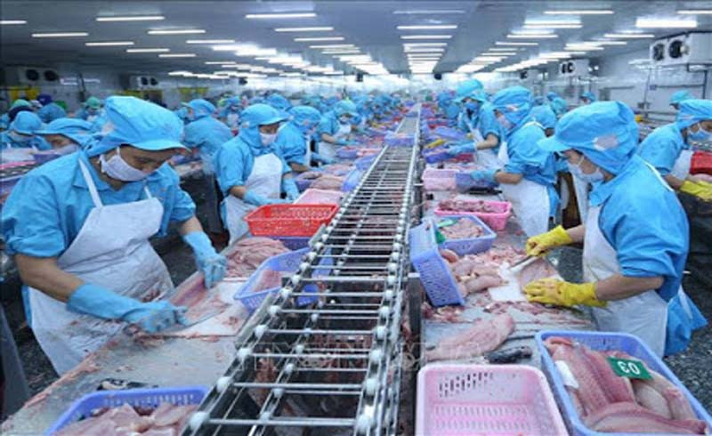
Chế biến cá Ba Sa

Slide 18
Kết luận
Nước ta có nhiều ngành công nghiệp.

Slide 19
Hoạt động 2
Nghề thủ công
Hãy quan sát các hình sau đây và cho biết nước ta có những nghề thủ công nào?

Slide 20
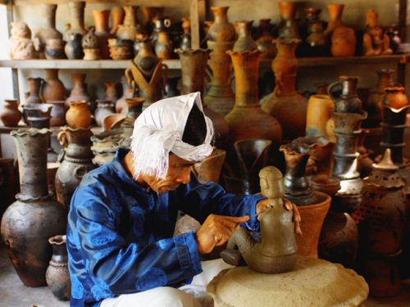
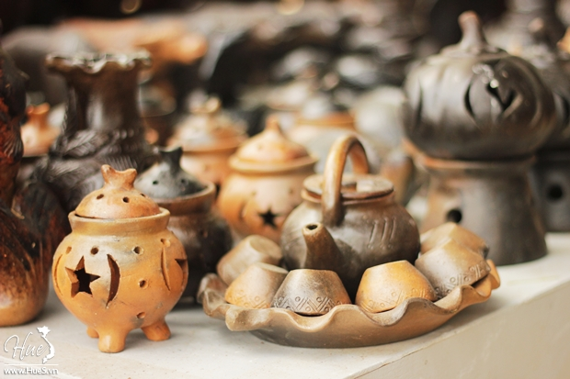
Gốm sứ

Slide 21
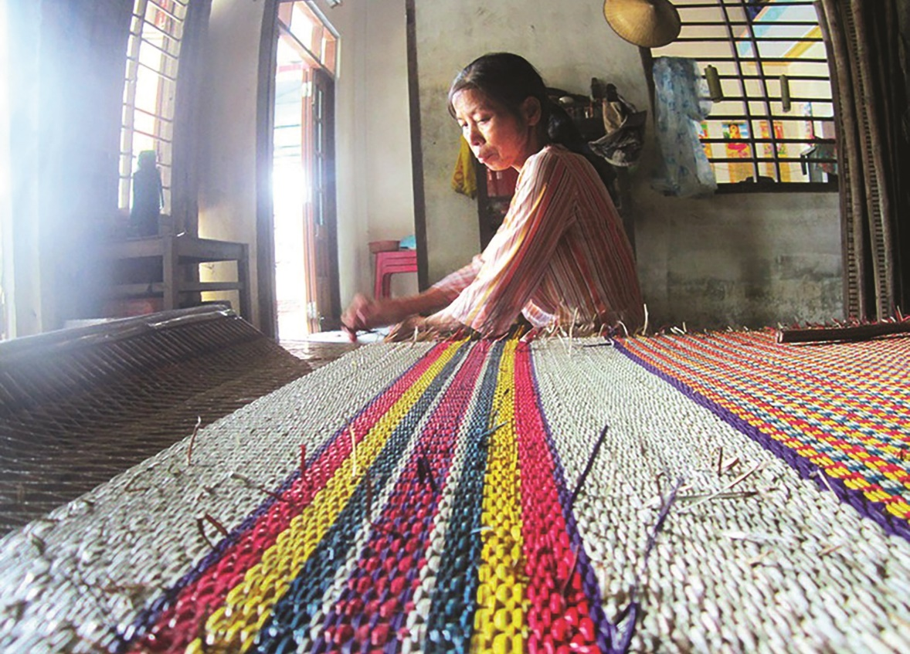
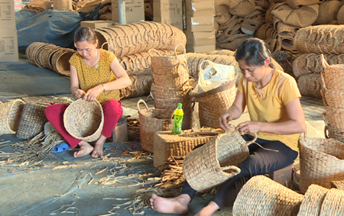
Đan lát cói chiếu

Slide 22
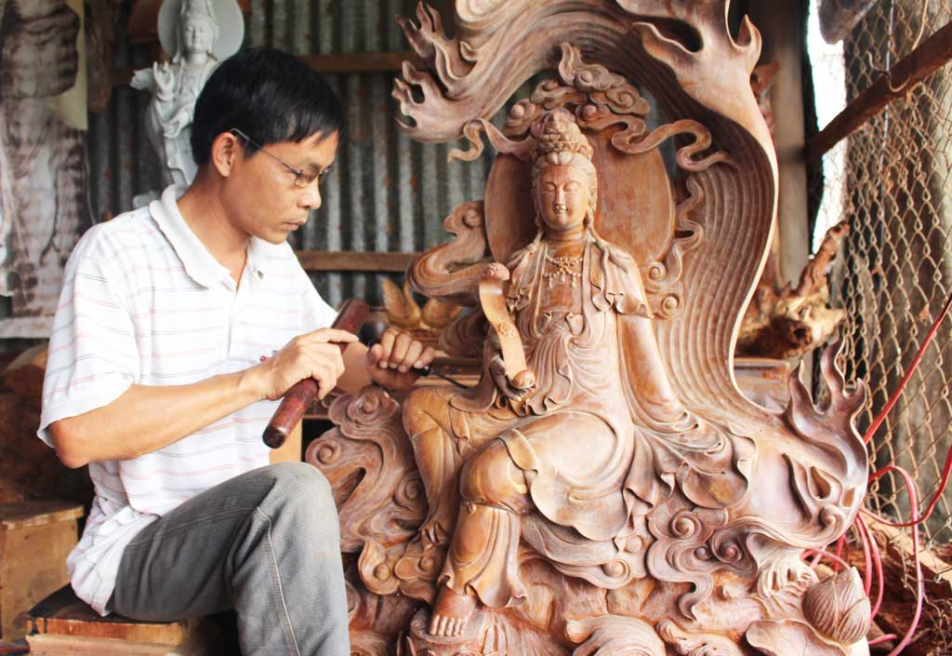
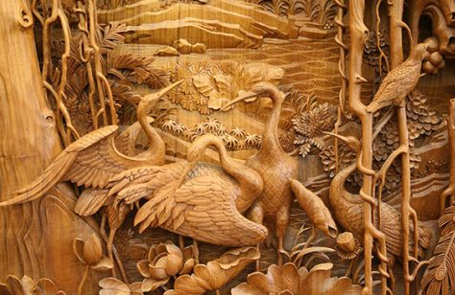
Chạm khắc gỗ

Slide 23

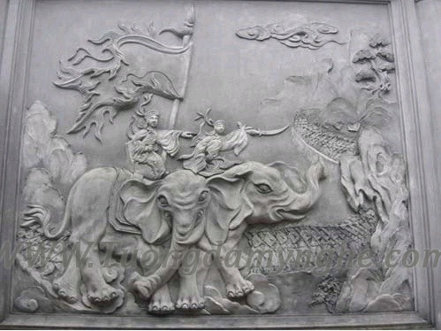
Chạm khắc đá

Slide 24
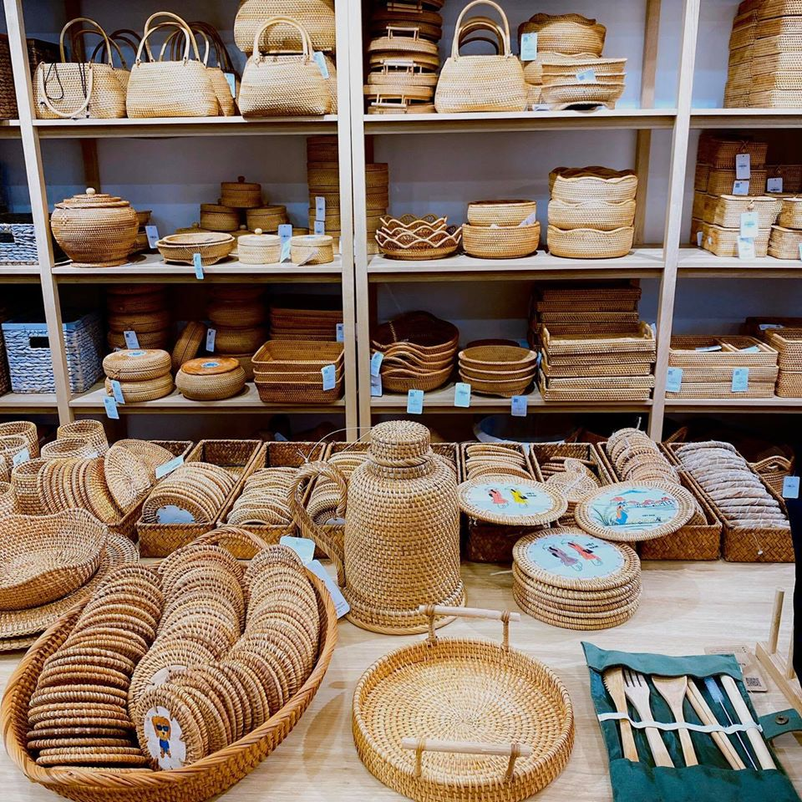

Hàng mây, tre, lá

Slide 25
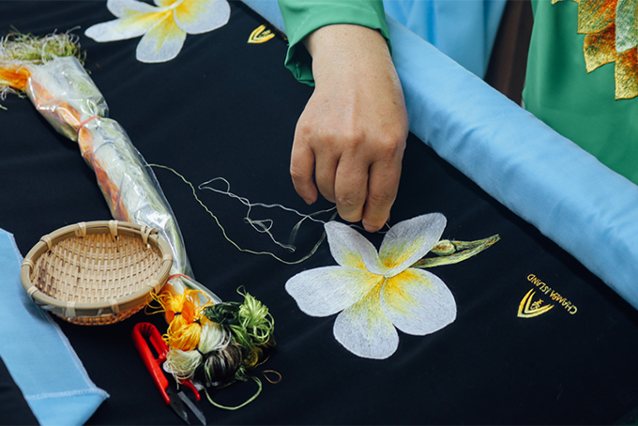
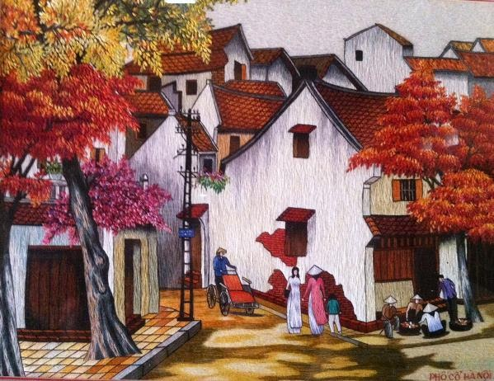
Tranh thêu

Slide 26
Kết luận
Nước ta có nhiều nghề thủ công đã tạo ra nhiều sản phẩm để sử dụng trong nước và xuất khẩu.

Slide 27

Đọc thông tin trang 93 SGK.
Nêu vai trò và đặc điểm của nghề thủ công.
Thảo luận nhóm 4

Slide 28
Vai trò : Tận dụng được lao động, nguyên liệu, tạo ra nhiều sản phẩm phục vụ cho đời sống và xuất khẩu.

Slide 29
Kết luận
Đặc điểm: Nghề thủ công ngày càng phát triển rộng khắp cả nước, nhờ sự khéo léo của người thợ và nguồn nguyên liệu sẵn có.

Slide 30
Hãy kể tên một số nghề thủ công nổi tiếng ở nước ta mà em biết ?

Slide 31

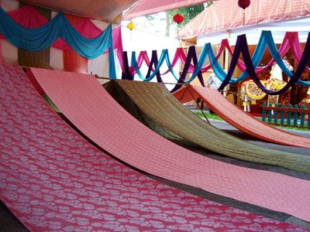
Làng lụa Hà Đông

Slide 32
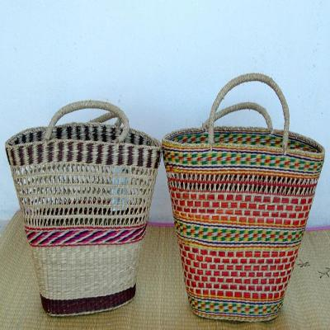
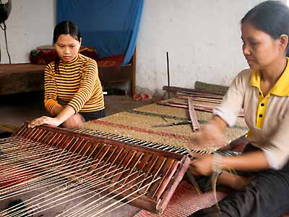
Chiếu cói Nga Sơn

Slide 33
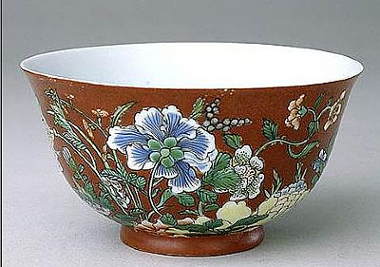
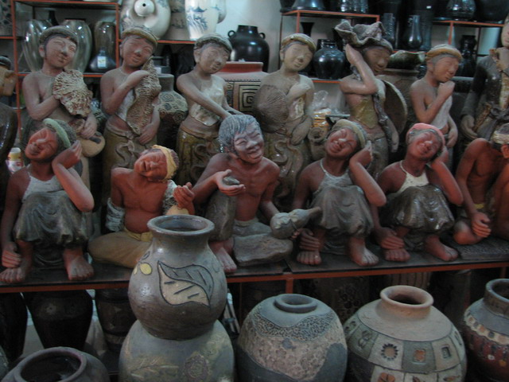
Gốm Bát Tràng

Slide 34
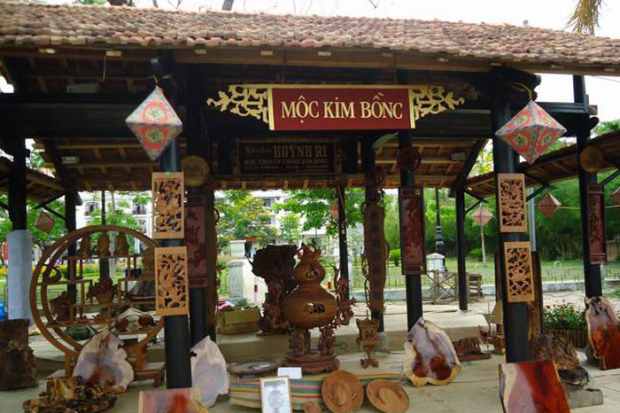
Làng mộc Kim Bồng Hội An - Quảng Nam

Slide 35
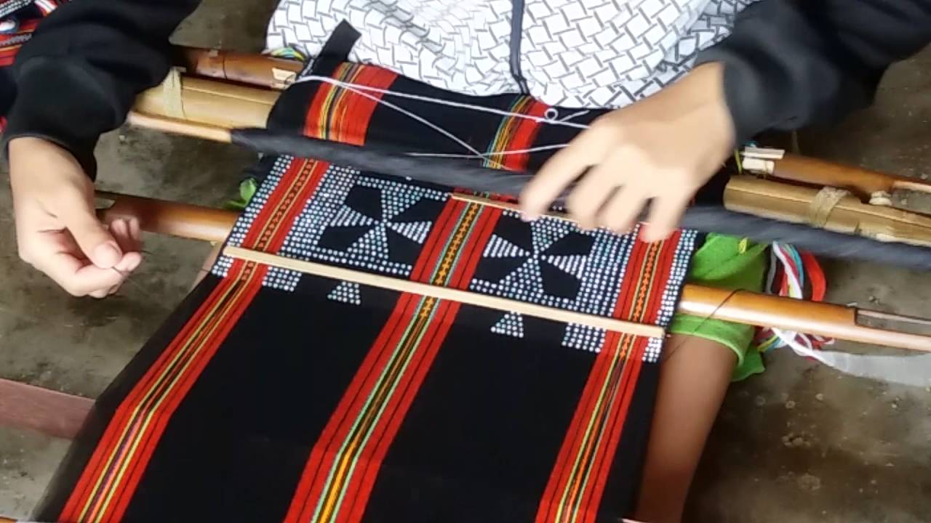
Dệt thổ cẩm của người Cơ Tu

Slide 36

Ghi nhớ
Nước ta có nhiều ngành công nghiệp và nghề thủ công, đã tạo ra nhiều sản phẩm để sử dụng trong nước và xuất khẩu.

Slide 37

Chọn ý đúng nhất:
1. Ngành công nghiệp khai thác khoáng
sản tạo ra sản phẩm gì ?
a.Than, dầu mỏ, quặng sắt
b. Gang, thép, đồng, thiếc
c. Vải, quần áo

Slide 38
2. Ngành công nghiệp dệt, may mặc tạo
ra sản phẩm gì ?
a.Gạo, đường, mía, bia, rượu
b.Các loại vải, quần áo
c.Thịt hộp, cá hộp, tôm

Slide 39
3. Ngành CN chế biến lương thực,
thực phẩm làm ra sản phẩm gì?
a. Gạo, đường, mía, bia, rượu…
b. Các loại vải, quần áo
c. Điện

Slide 40
4. Ngành CN chế biến thuỷ, hải sản
làm ra sản phẩm gì ?
a. Than, dầu mỏ, quặng sắt
b. Phân bón, thuốc trừ sâu
c.Thịt hộp, cá hộp, tôm…

Slide 41
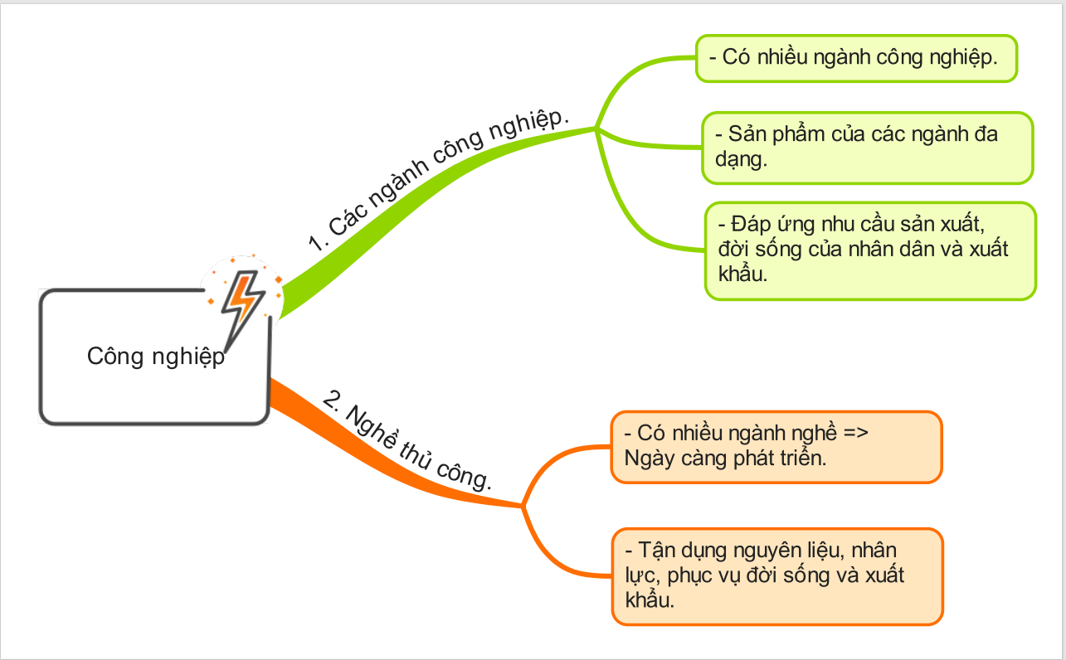

Slide 42
KẾT NỐI
Vận dụng:
Tìm thêm các làng nghề nổi tiếng ở Việt Nam
Chuẩn bị bài:
Công nghiệp ( Trang 93)

Slide 43
PHÒNG GD-ĐÔ THỊ VIỆT HƯNG
CHÀO TẠM BIỆT
QUÝ THẦY CÔ GIÁO
Giáo viên: Vũ Thị Thu Hương

